Slide 1
第一部分
七
分数的初步认识（一）
第3课时 简单的分数加减法

Slide 2
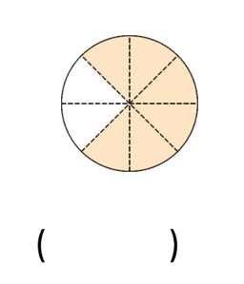
复习导入
1.用分数表示涂色部分。
6
8

Slide 3
复习导入
2.填空。
（1）3个 是( )。
（2） 是( 5 )个 。
（3） 是4个( )。
（4）1里面有( 8 )个 。
（5） 里面有( 6 )个( )。

Slide 4
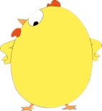
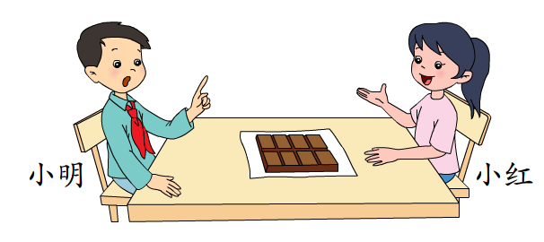
探究新知
5
5
我吃这块巧克力的 。
8
我吃这块巧克力的 。
2
8
两人一共吃这块巧克力的几分之几？

Slide 5
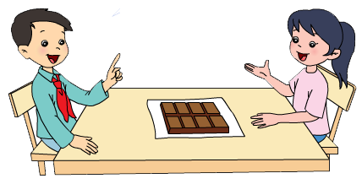
5
2
我吃了这块巧克力的 。
我吃了这块巧克力的 。
8
8
两人一共吃了这块巧克力的几分之几？
小组讨论：1.算式怎么列？
2.得数是多少？

Slide 6
要求两人一共吃了这块巧克力的几分之几，用加法。
5
2
（ ）
+ =
8
8
（ ）

Slide 7
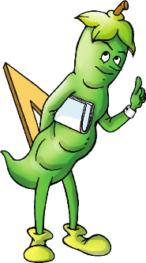
（ ）
5
2
7
＋
＝
8
8
8
（ ）
1
还有别的方法吗？
7个
8

Slide 8
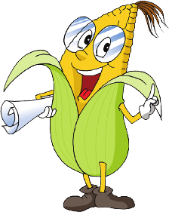
还可以这样想……
是（ ）个
是（ ）个
5
2
5个 加2个 是7个 ，就是 。
答： 两人一共吃这块巧克力的 。

Slide 9
（ ）
3
2
1
－
＝
5
5
（ ）
5
你是怎么算的？和同学交流。
1
5
你还有别的方法吗？说说你的思路。

Slide 10
3
2
（ ）
1
－ =
5
5
（ ）
5
1
1
1
1
3个 减去2个 是1个 ，就是 。
5
5
5
5

Slide 11
+
3
2
1
=
－ =
5
5
5
你能总结一下同分母分数的计算方法吗？
同分母分数的计算方法：
分母不变，分子相加减。

Slide 12
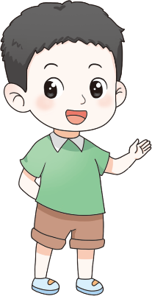
想想做做
（课本第94页第1题）
1.
2
2
4
4
1
5
＋ ＝
（ ）＋（ ）＝
5
5
5
6
6
6
再仔细观察式子中的分子和分母，你发现了什么?
请你观察这两个分数的分母有什么特点?
分母相同
同分母分数相加，分母不变，分子相加。

Slide 13
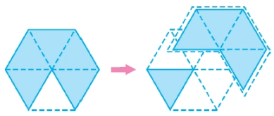
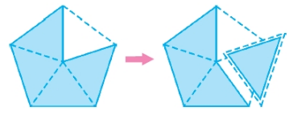
想想做做
（课本第94页第1题）
4
1
3
5
4
1
－ ＝
（ ）－（ ）＝
5
5
5
6
6
6
再仔细观察式子中的分子和分母，你发现了什么?
同分母分数相减，分母不变，分子相减。

Slide 14
2
1
3
4
7
2
5
3
4
7
+ =
－ =
+ =
5
5
5
9
9
9
10
10
10
7
4
3
4
2
6
5
4
1
－ =
+ =
－ =
8
8
8
7
7
7
10
10
10
分母相同的分数相加或相减，分母不变，只要把分子相加或相减。

Slide 15
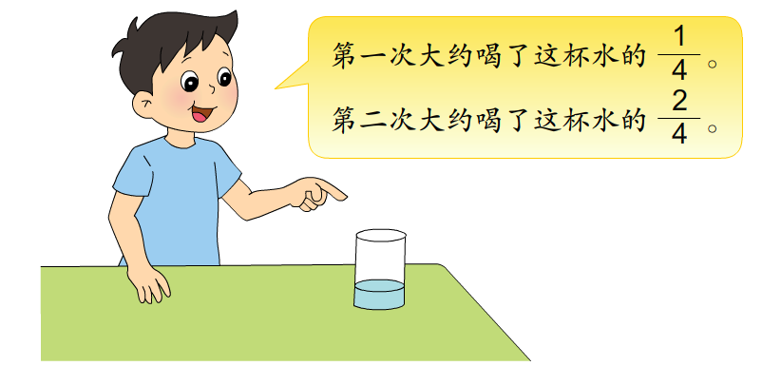
（课本第94页第3题）
3.两次一共大约喝了这杯水的几分之几？
1
2
3
＋
＝
4
4
4
答：两次一共大约喝了
这杯水的 。
3
4

Slide 16
（课本第94页第4题）
4.一块月饼平均切成5份，冬冬吃了其中的3份，
丽丽吃了其中的1份。
（1）两人一共吃了这块月饼的几分之几？
3
1
4
＋
＝
5
5
5
4
答：两人一共吃了这块月饼的 。
5

Slide 17
（课本第94页第4题）
4.一块月饼平均切成5份，冬冬吃了其中的3份，
丽丽吃了其中的1份。
（2）冬冬比丽丽多吃这块月饼的几分之几？
3
1
2
－
＝
5
5
5
2
答：冬冬比丽丽多吃这块月饼的 。
5

Slide 18
（课本第94页第5题）
5.小华从图书馆借来一本《阿凡提的故事》，
她第一天看了这本书的 ，第二天看的
与第一天同样多。两天一共看了这本书的
几分之几？
2
7
2
2
4
＋
＝
7
7
7
4
答：两天一共看了这本书的 。
7

Slide 19
课堂小结
通过这节课的学习活动，你有什么收获？
同分母分数相加减:
分母不变，分子相加减。

